Slide 1




Materiały dydaktyczne dla uczniów klas 9-12
Klasy 9-12

Slide 2
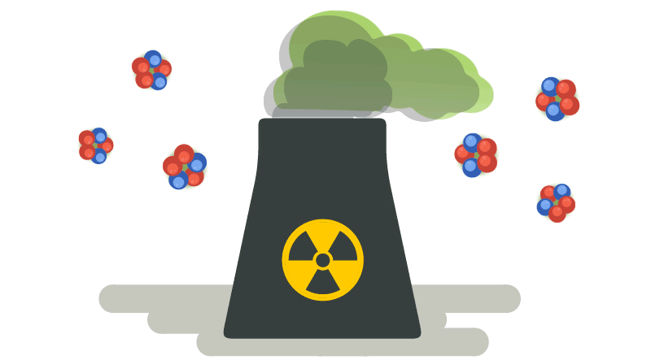
Wypadki jądrowe lub promieniotwórcze
Wypadek jądrowy to każdy wypadek w elektrowni jądrowej, który może spowodować uwolnienie materiału promieniotwórczego do środowiska i wywołać szkodliwe skutki dla ludzi i środowiska.

Slide 3
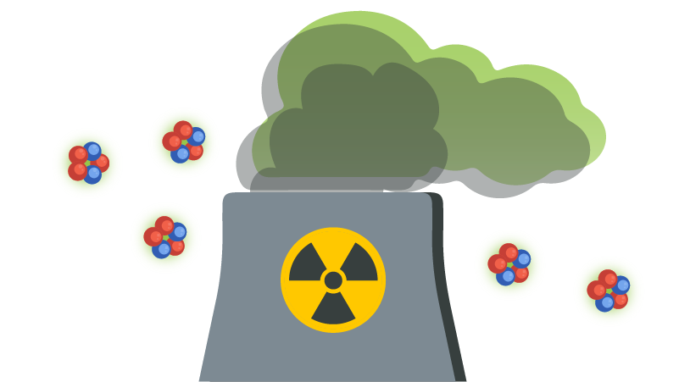
Wypadki jądrowe lub promieniotwórcze
Wypadek jądrowy może się wydarzyć:
W przypadku naruszenia jądra reaktora w elektrowni atomowej, niedozwolonego uwolnienia materiału promieniotwórczego do środowiska, transportu i przechowywania paliwa jądrowego oraz w przypadku sytuacji awaryjnej podczas wyłączenia elektrowni atomowej.

Slide 4
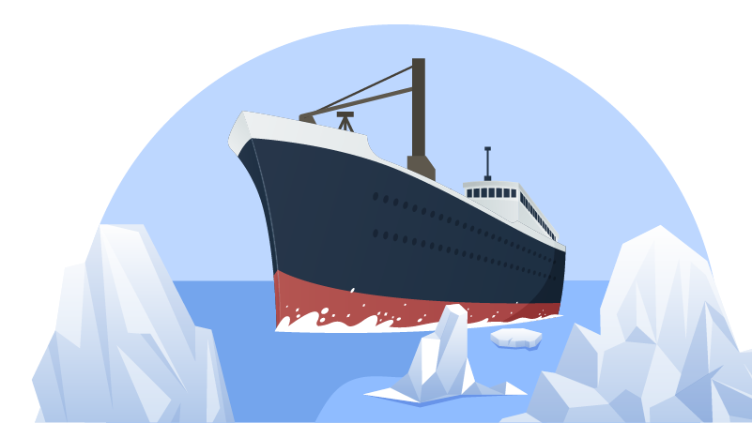
Wypadki jądrowe lub promieniotwórcze
Wypadek jądrowy może się wydarzyć:
Na łodziach podwodnych, lodołamaczach i innych statkach, na których stosowane są reaktory jądrowe.

Slide 5
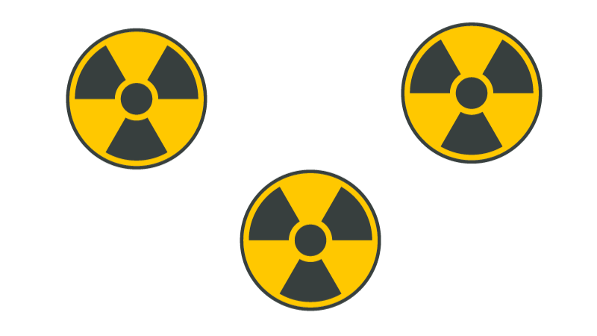
Wypadki jądrowe lub promieniotwórcze
W przypadku awarii jądrowej lub radiologicznej osoba może być narażona na zewnętrzne i/lub wewnętrzne promieniowanie jonizujące. W przypadku otrzymania dużej dawki w krótkim czasie dochodzi do ostrych uszkodzeń. Pierwszymi komórkami dotkniętymi chorobą są szpik kostny oraz komórki żołądka i jelit. Skutki mogą wystąpić w ciągu pierwszych kilku godzin. Szpik kostny zaczyna produkować mniej krwinek, które chronią organizm przed infekcjami.
Osoby narażone na promieniowanie jonizujące są podatne na choroby zakaźne, ale mogą wyzdrowieć przy dobrej opiece medycznej. Małe dawki promieniowania jonizującego mogą powodować nowotwory lub uszkodzenia genetyczne (różne choroby dziedziczne). Uszkodzenia mogą się pojawić wiele lat po ekspozycji.

Slide 6
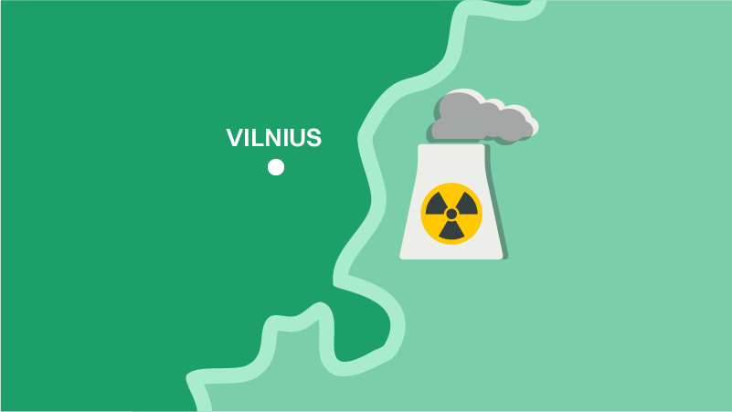
Wypadki jądrowe lub promieniotwórcze
W przypadku awarii jądrowej w elektrowni jądrowej na Białorusi, rozprzestrzenione w środowisku materiały radioaktywne przedostałyby się na Litwę i mogłyby skazić litewską glebę i wodę, a tym samym przedostać się również do produktów spożywczych. Skaziłoby to również budynki i inne mienie mieszkańców Litwy. Uderzenie byłoby więc naprawdę duże, dlatego niezbędne jest przygotowanie się na możliwe wypadki tego typu.

Slide 7
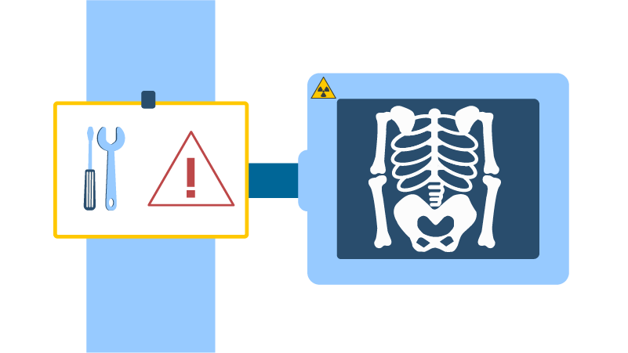
Wypadki jądrowe lub promieniotwórcze
Awaria radiologiczna to zdarzenie spowodowane awarią sprzętu lub naruszeniem procesów technologicznych, którego skutki wymagają natychmiastowego działania w celu ograniczenia szkodliwego wpływu promieniowania jonizującego na ludzi, ich mienie i środowisko. Do wypadków radiologicznych dochodzi podczas stosowania źródeł promieniowania jonizującego w medycynie, przemyśle, rolnictwie i nauce. Zasoby mogą zostać utracone, skradzione lub w inny sposób źle zarządzane.

Slide 8
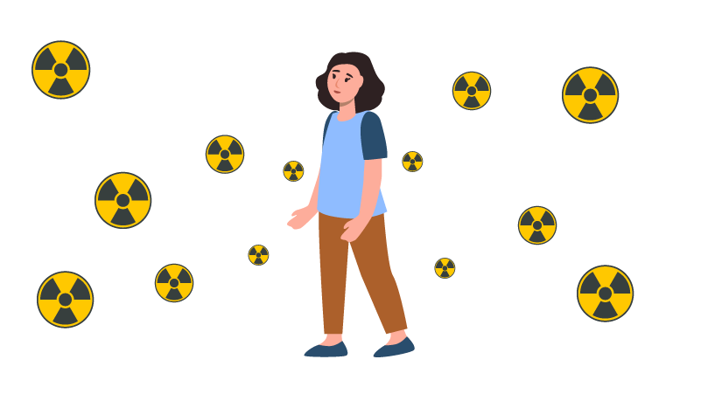
Wypadki jądrowe lub promieniotwórcze
Promieniowanie jonizujące wpływa na komórki organizmu, niszczy je lub zabija. Uszkodzone komórki mogą się regenerować, ale jeśli organizm jest narażony na bardzo wysokie poziomy promieniowania, nie jest on w stanie odbudować tych komórek i wiele z nich ginie, powodując niewydolność narządów i uszkodzenia zagrażające życiu.
W organizmie z uszkodzonych komórek mogą rozwijać się złośliwe nowotwory. Jest to jednak mało prawdopodobne, ponieważ organizm ludzki posiada mechanizmy obronne neutralizujące uszkodzone komórki.

Slide 9
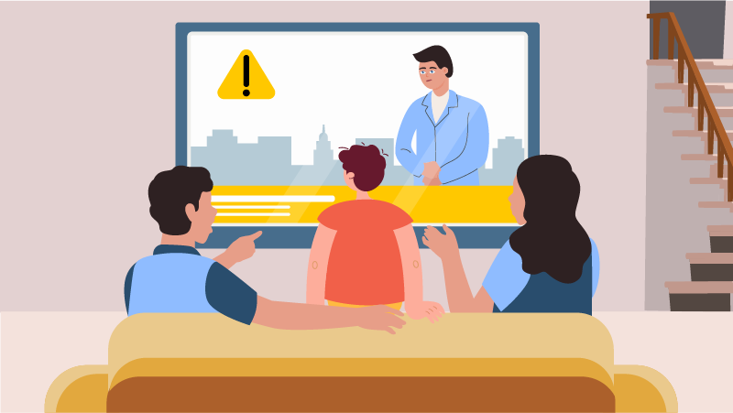
Działania ochronne dla społeczeństwa w przypadku awarii jądrowej
Jak się zachowywać w przypadku
zagrożenia jądrowego lub promieniotwórczego?
Jeśli usłyszysz alarm dotyczący promieniowania, bez względu na to, gdzie się znajdujesz, wejdź do budynku lub pozostań w nim, postępuj zgodnie z informacjami podawanymi przez litewskie radio lub telewizję, na stronie internetowej www.lt72.lt

Slide 10

Działania ochronne dla społeczeństwa w przypadku awarii jądrowej
Pierwsze kroki:
W przypadku zagrożenia jądrowego lub promieniotwórczego należy natychmiast zamknąć wszystkie okna, otwory wentylacyjne, drzwi, kominy i systemy wentylacyjne. Należy wyłączyć systemy wentylacji, klimatyzacji, nawiewu powietrza i ogrzewania, wykorzystujące powietrze z zewnątrz oraz zamknąć drzwiczki kominkowe.

Slide 11
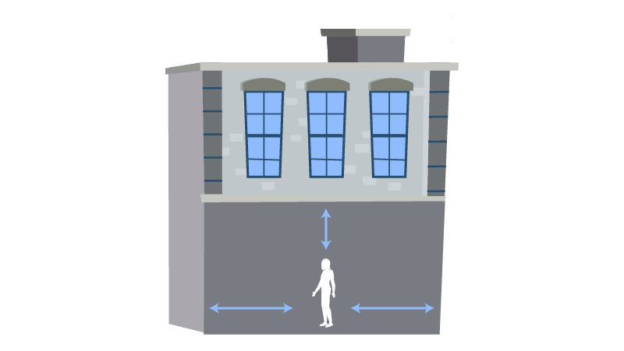
Działania ochronne dla społeczeństwa w przypadku awarii jądrowej
Pierwsze kroki:
Zaleca się trzymanie się jak najdalej od zewnętrznych ścian budynku lub zejście do piwnicy. Materiały promieniotwórcze osadzają się na zewnątrz budynków, więc najbezpieczniej jest pozostać jak najdalej wewnątrz budynku i jak najdalej od ścian zewnętrznych i dachu.

Slide 12
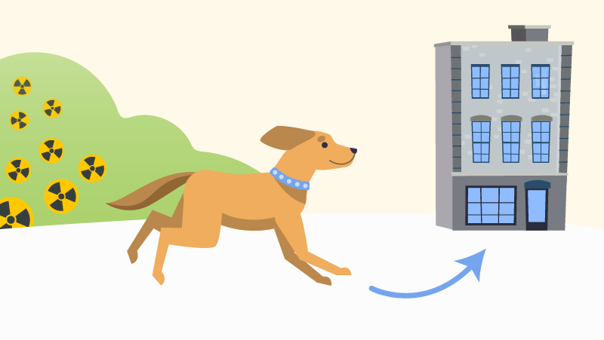
Działania ochronne dla społeczeństwa w przypadku awarii jądrowej
Pierwsze kroki:
Zwierzęta również powinny zostać zabrane do domu. ​

Slide 13
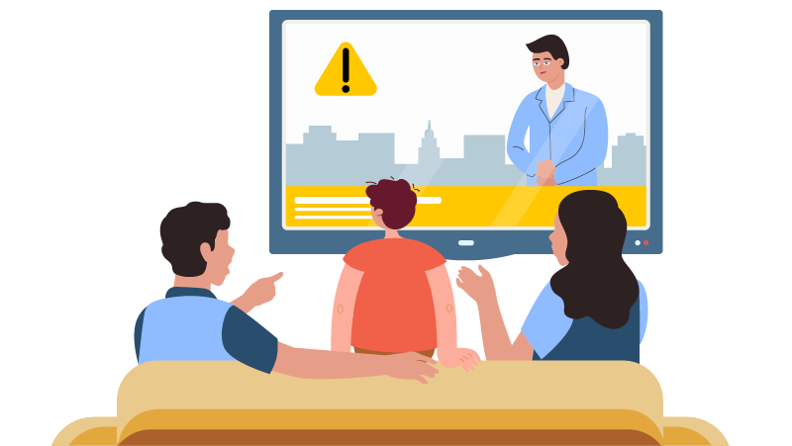
Działania ochronne dla społeczeństwa w przypadku awarii jądrowej
Pierwsze kroki:
Szczególnie ważne jest pozostać w budynku do czasu uzyskania dalszych informacji, które należy śledzić w radiu i telewizji. ​
W celu ochrony mieszkańców na wypadek awarii nuklearnej lub radiologicznej instytucje państwowe mogą zalecić podjęcie innych środków ochronnych dla mieszkańców.

Slide 14
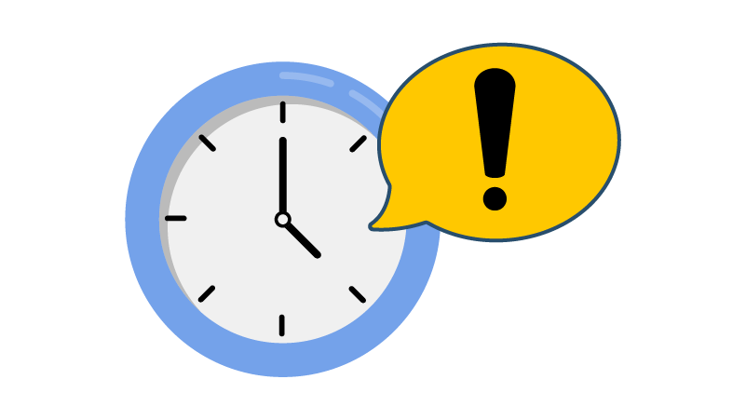
Działania ochronne dla społeczeństwa w przypadku awarii jądrowej (I)
Rozróżnijmy dwa główne działania ochronne dla ludności w przypadku awarii jądrowej. Są to pilne i natychmiastowe działania.
Natychmiastowe działania ochronne to działania ochronne podejmowane w ciągu kilku godzin lub jednej doby po wystąpieniu zagrożenia jądrowego lub promieniotwórczego.

Slide 15
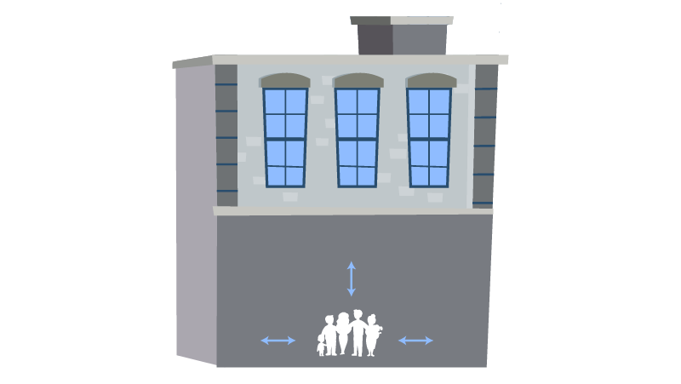
Natychmiastowe działania ochronne
Działania te obejmują:
Schronienie ludzi – oznacza wejście do szczelnego budynku z nienaruszonymi ścianami i oknami. Może to być dom mieszkalny, szkoła, biuro.

Slide 16
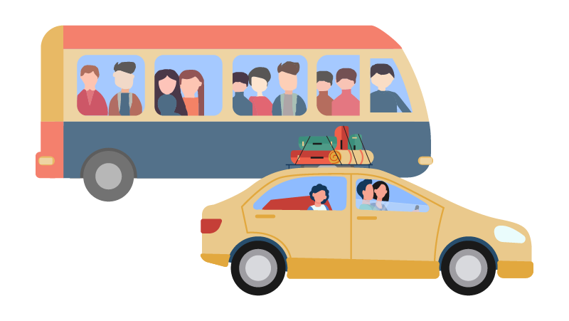
Natychmiastowe działania ochronne
Ewakuacja to natychmiastowe wyprowadzenie ludności z niebezpiecznego obszaru z zapewnieniem tymczasowego schronienia.

Slide 17
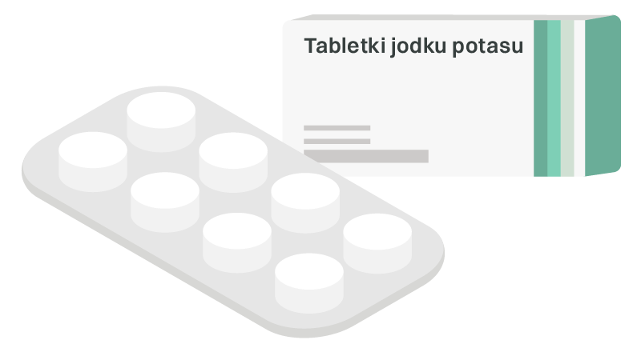
Natychmiastowe działania ochronne
Zablokowanie tarczycy jodem – należy przyjmować przepisaną dawkę tabletek jodku potasu.

Slide 18
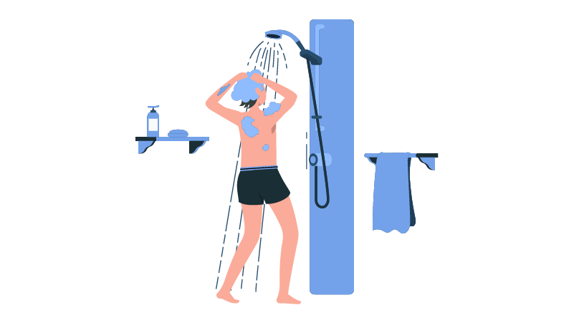
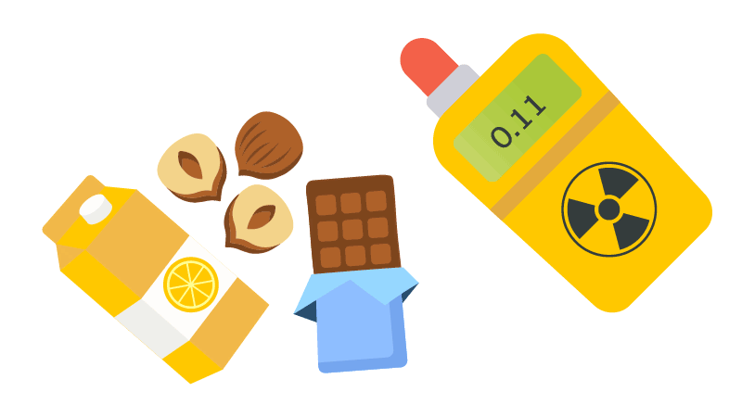
Natychmiastowe działania ochronne
v
Dekontaminacja – usunięcie materiału radioaktywnego ze skóry i rzeczy osobistych, ograniczenie spożycia żywności i wody pitnej skażonej substancjami radioaktywnymi – ludzie nie powinni spożywać niektórych pokarmów ani pić wody ze studni i innych źródeł wody, które mogły ulec skażeniu.

Slide 19

Działania ochronne dla społeczeństwa w przypadku awarii jądrowej (II)
Wczesne działania zapobiegawcze – działania zapobiegawcze podejmowane w przypadku zagrożenia jądrowego lub promieniotwórczego w ciągu kilku dni lub tygodni i tak długo, jak długo są one skuteczne.

Slide 20

Wczesne działania zapobiegawcze
Działania te obejmują:
Relokacja ludności – oznacza przenoszenie ludności z wyznaczonych niebezpiecznych obszarów do obszarów bezpiecznych.

Slide 21
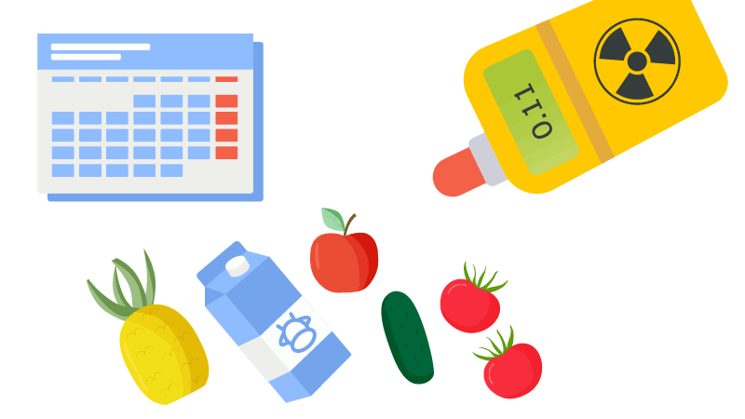
Wczesne działania zapobiegawcze
Długoterminowe ograniczenie spożycia żywności skażonej substancjami radioaktywnymi – przez pewien okres czasu ludzie nie powinni spożywać niektórych produktów spożywczych i pić wody ze studni i innych źródeł wody, które mogły ulec skażeniu.

Slide 22
Usuwanie skażenia radioaktywnego ludzi i środowiska (dekontaminacja)
Substancje promieniotwórcze można z łatwością usunąć z powierzchni ciała, przemywając je mydłem pod bieżącą wodą o temperaturze pokojowej.

Slide 23
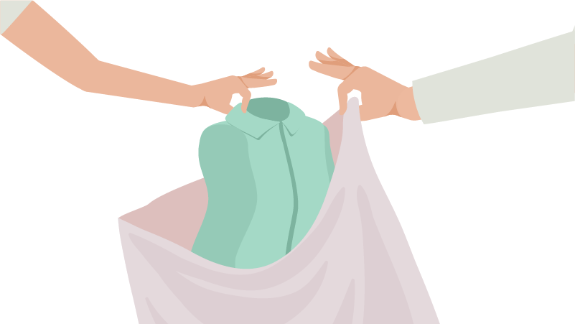
Usuwanie skażenia radioaktywnego ludzi i środowiska (dekontaminacja)
W przypadku podejrzenia, że dana osoba została narażona na kontakt z substancjami radioaktywnymi:
Po powrocie do domu należy uważać, aby nie potrząsać ani nie wycierać odzieży wierzchniej i starać się unikać kontaktu z zewnętrzną powierzchnią odzieży. Odzież należy umieścić w plastikowej torbie i trzymać z dala od ludzi i zwierząt.

Slide 24
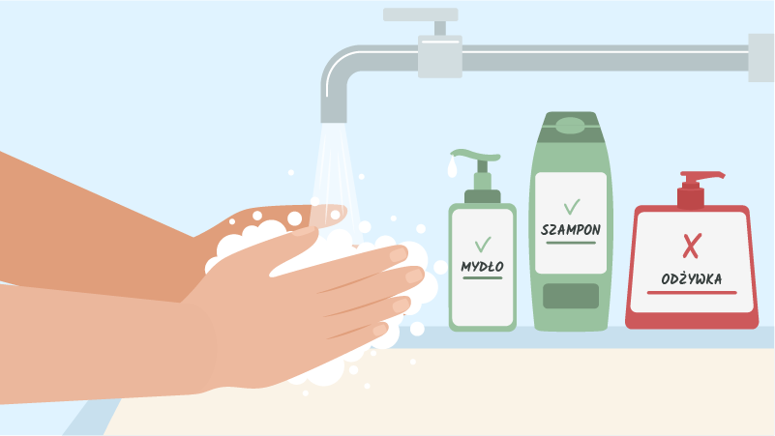
Usuwanie skażenia radioaktywnego ludzi i środowiska (dekontaminacja)
Bardzo ważne jest, aby po rozebraniu się umyć się bieżącą wodą o temperaturze pokojowej i mydłem, nie pocierając mocno skóry, a jedynie dobrze ją spłukując. Włosy należy myć mydłem lub szamponem bez odżywki.
Skażona woda nie powinna dostać się do oczu, ust, nosa ani na rany. Zaleca się przykrycie drobnych ran i otarć plastrem, aby zapobiec przedostawaniu się substancji radioaktywnych do organizmu podczas mycia. Rodzice lub inne osoby dorosłe powinny pomagać dzieciom w umyciu się.

Slide 25
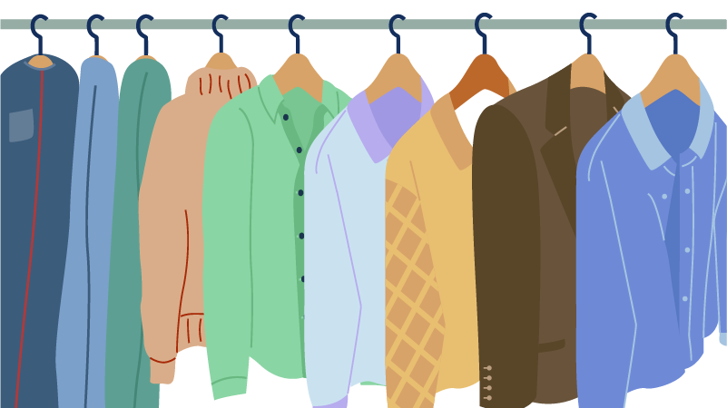
Usuwanie skażenia radioaktywnego ludzi i środowiska (dekontaminacja)
Ważne jest przebrać się w czyste ubrania. Bezpieczne jest założenie czystych ubrań, które wisiały w szafie lub były przechowywane w szufladzie, w celu ochrony przed skażeniem promieniotwórczym.

Slide 26
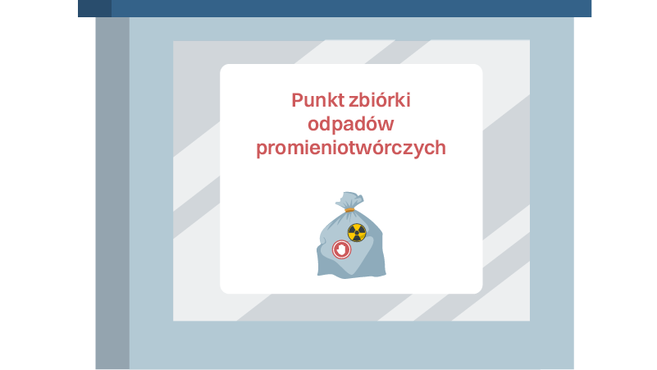
Usuwanie skażenia radioaktywnego ludzi i środowiska (dekontaminacja)
Gdy ogłoszony zostanie punkt zbiórki przedmiotów radioaktywnych, należy zabrać do niego potencjalnie skażoną odzież.

Slide 27
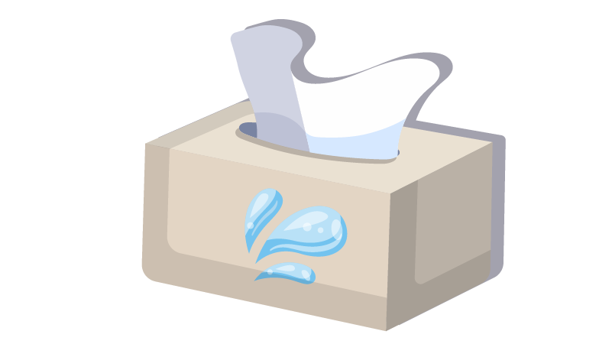
Usuwanie skażenia radioaktywnego ludzi i środowiska (dekontaminacja)
Jeżeli nie ma dostępu do prysznica, należy użyć wilgotnej ściereczki lub wilgotnych chusteczek do wytarcia odsłoniętych części ciała, które nie są przykryte ubraniem. Szczególną uwagę należy poświęcić dłoniom i twarzy. Ważne jest wydmuchać nos, wytrzeć oczy i oczyścić uszy mokrą chusteczką, czystą wilgotną ściereczką lub wilgotnym ręcznikiem.

Slide 28

Usuwanie skażenia radioaktywnego ludzi i środowiska (dekontaminacja)
W przypadku braku możliwości przebrania się w czyste ubrania, należy zdjąć lub wytrzepać odzież wierzchnią i założyć ją z powrotem. Ważne jest, aby podczas wykonywania tej czynności nie wdychać materiału promieniotwórczego.

Slide 29
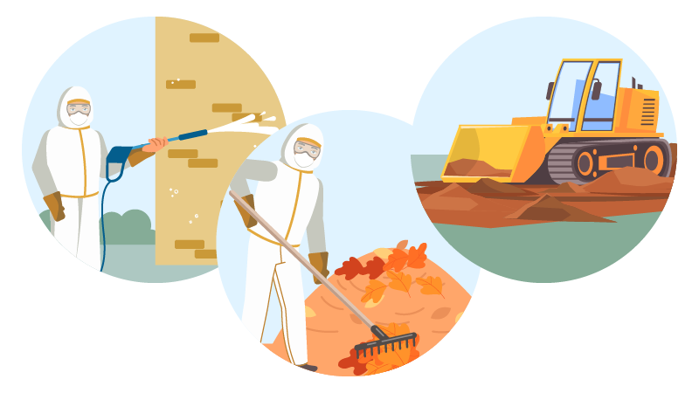
Usuwanie skażenia radioaktywnego ludzi i środowiska (dekontaminacja)
Ze skażeniem radioaktywnym środowiska można sobie poradzić w następujący sposób:
mycie budynków, ulic, chodników itp.;
podczas grabienia liści;
podczas kopania powierzchni ziemi.

Slide 30
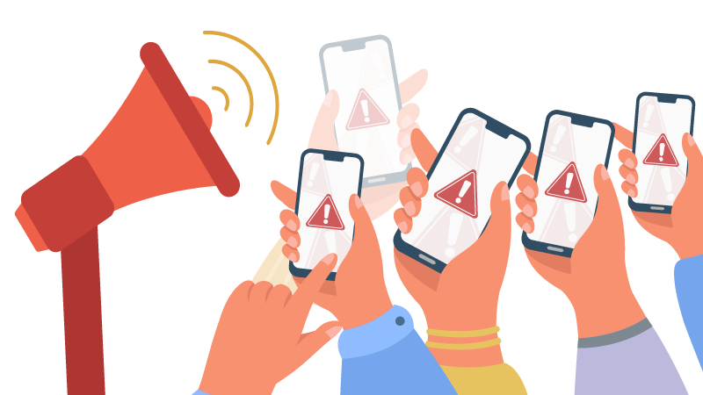
Sygnały alarmowe ochrony ludności
Obywatele są ostrzegani o zbliżającym się lub faktycznym zagrożeniu, w tym o wypadku jądrowym, za pomocą dźwiękowych sygnałów alarmowych, takich jak dźwięk syren i wiadomości wysyłanych na telefony komórkowe.

Slide 31
Sygnały alarmowe ochrony ludności
Kiedy usłyszysz dźwięk syreny, powinieneś:
natychmiast włączyć litewskie radio lub telewizję;
wysłuchać komunikatu;
postępować zgodnie z instrukcjami i zaleceniami.

Slide 32

Sygnały alarmowe ochrony ludności
Posłuchaj i zapamiętaj dźwięk syreny.

Slide 33

Sygnały alarmowe ochrony ludności
Oprócz ostrzegawczego sygnału dźwiękowego mieszkańcy mogą być ostrzegani także za pomocą sygnałów głosowych.
Posłuchaj każdego z nich:
„Uwaga wszyscy”

Slide 34



Sygnały alarmowe ochrony ludności
„Zagrożenia chemiczne”
„Zagrożenie radioaktywne”
„Katastrofalne powodzie”

Slide 35




Sygnały alarmowe ochrony ludności
„Ryzyko powodzi”
„Ryzyko wystąpienia huraganu”
„Zagrożenie powietrzne”
„Kontrola systemu alarmowego”

Slide 36

Sygnały alarmowe ochrony ludności
Pamiętaj! Aktywowane głosowo alerty alarmowe ostrzegają przed konkretnymi zagrożeniami. W przypadku awarii jądrowej społeczeństwo zostanie zaalarmowane sygnałem obrony cywilnej – „Zagrożenie radioaktywne”.
Więcej informacji na temat każdego z nich można znaleźć na stronie www.lt72.lt

Slide 37
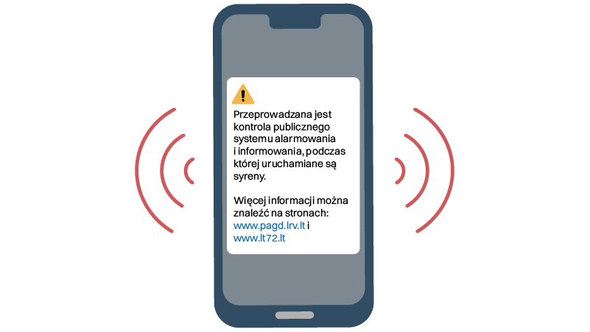
Konfiguracja telefonu do otrzymywania powiadomień mobilnych dla mieszkańców
Wiadomości alarmowe mogą być odbierane przez telefony komórkowe z włączoną funkcją odbierania wiadomości.

Slide 38
Konfiguracja telefonu do otrzymywania powiadomień mobilnych dla mieszkańców
Tutaj dowiesz się, jak sprawdzić i skonfigurować funkcję powiadomień w telefonie komórkowym:

Slide 39
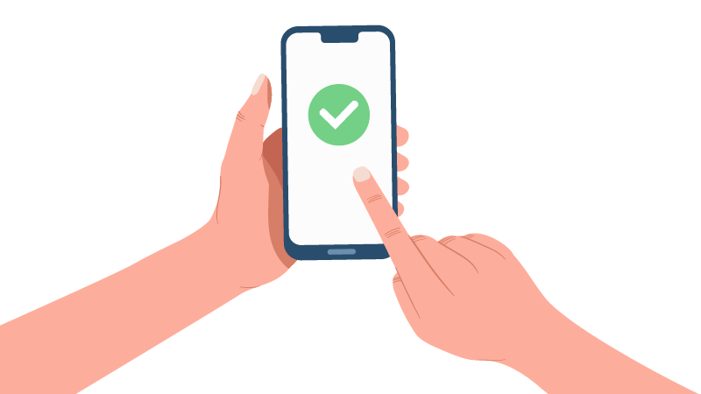
Konfiguracja telefonu do otrzymywania powiadomień mobilnych dla mieszkańców
Pamiętaj!
O tym, czy wszystko zostało wykonane prawidłowo, można przekonać się podczas kontroli systemu ostrzegania obywateli. O kontroli mieszkańcy są informowani z wyprzedzeniem za pomocą ogólnodostępnych środków informacji.

Slide 40
Kluczowe role odpowiedzialnych organów w przypadku awarii jądrowej, przydatne linki
W przypadku awarii atomowej, Państwowy Program Ochrony Ludności na Wypadek Awarii Jądrowej lub Radiologicznej szczegółowo określa organizację i realizację działań ochronnych, organizację zarządzania kryzysowego na szczeblu państwowym oraz funkcje odpowiedzialnych organów. Wiele władz państwowych i samorządowych jest zaangażowanych w takie wyjątkowe sytuacje, jak również organizacje pozarządowe i wolontariusze.

Slide 41


Kluczowe role odpowiedzialnych organów w przypadku awarii jądrowej, przydatne linki
Monitoruje poziomu promieniowania jonizującego (monitorowanie gamma) i zapewnia wczesne alarmowanie o wykrytych przekroczeniach dawki gamma w otoczeniu.
Przewiduje narażenie ludności i możliwe skutki dla ludności wynikające z awarii jądrowej i/lub radiologicznej.
Wydaje zalecenia dotyczące stosowania działań ochronnych.
Organizuje, koordynuje i uczestniczy w badaniach radiologicznych.

Slide 42


Kluczowe role odpowiedzialnych organów w przypadku awarii jądrowej, przydatne linki
Ostrzega i informuje ludność, instytucje i organy państwowe i miejskie o zbliżającym się lub powstałym stanie wyjątkowym na poziomie państwowym, jego możliwych konsekwencjach, środkach postępowania i sposobach zabezpieczenia się w sytuacji zagrożenia na poziomie państwowym.
Przeprowadza ocenę (rozpoznanie) obszaru skażonego materiałem radioaktywnym.
Pomaga lokalnym samorządom w organizacji ewakuacji i dekontaminacji ludności.

Slide 43


Kluczowe role odpowiedzialnych organów w przypadku awarii jądrowej, przydatne linki
Ocenia sytuację i przewiduje przebieg zagrożenia oraz przekazuje informacje o zagrożeniu innym organom.

Slide 44


Kluczowe role odpowiedzialnych organów w przypadku awarii jądrowej, przydatne linki
Zapewnia sterowanie ruchem podczas ewakuacji ludności i po jej zakończeniu.
Blokuje i odgradza teren skażony nuklidami promieniotwórczymi oraz zapewnia ochronę obszaru.
Zapewnia porządek publiczny w miejscach zgromadzeń ludności.

Slide 45


Kluczowe role odpowiedzialnych organów w przypadku awarii jądrowej, przydatne linki
Zapewnia porady dla ludności dotyczące stosowania tabletek jodku potasu.
Koordynuje działania organów indywidualnej opieki zdrowotnej.

Slide 46


Kluczowe role odpowiedzialnych organów w przypadku awarii jądrowej, przydatne linki
Mobilizuje jednostki wojskowe w celu zapewnienia pomocy siłom obrony cywilnej.

Slide 47


Kluczowe role odpowiedzialnych organów w przypadku awarii jądrowej, przydatne linki
Składa projekty dotyczące pomocy społecznej dla osób ewakuowanych i ludności dotkniętej katastrofą.

Slide 48


Kluczowe role odpowiedzialnych organów w przypadku awarii jądrowej, przydatne linki
Zapewnia instytucjom specjalistyczne prognozy hydrometeorologiczne.

Slide 49
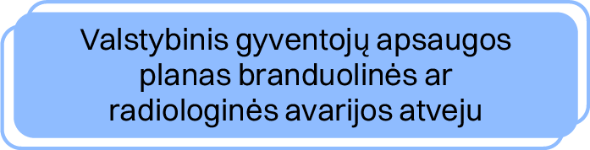
Kluczowe role odpowiedzialnych organów w przypadku awarii jądrowej, przydatne linki
Więcej informacji na temat gotowości na wypadek sytuacji kryzysowych można znaleźć na stronie:
Więcej informacji na temat funkcji organów odpowiedzialnych w przypadku awarii jądrowej można znaleźć na stronie:

Slide 50
Kluczowe role odpowiedzialnych organów w przypadku awarii jądrowej, przydatne linki
Pamiętaj!
Samorządy, we współpracy z organami państwowymi, planują środki ochrony ludności, planują struktury ochrony zbiorowej, organizują działania ostrzegawcze i ewakuację ludności, przeprowadzają dekontaminację ludności wraz z siłami obrony cywilnej i podejmują inne działania w celu ochrony ludności.

Slide 51

Utworzenie zapasu żywności i wody pitnej
W przypadku zbliżającej się lub rozpoczynającej się sytuacji kryzysowej, dostawy żywności i wody mogą być ograniczone i przerwane, dlatego ważne jest, aby mieć przygotowane zapasy żywności na co najmniej 72 godziny do czasu rozpoczęcia działań ratunkowych.

Slide 52
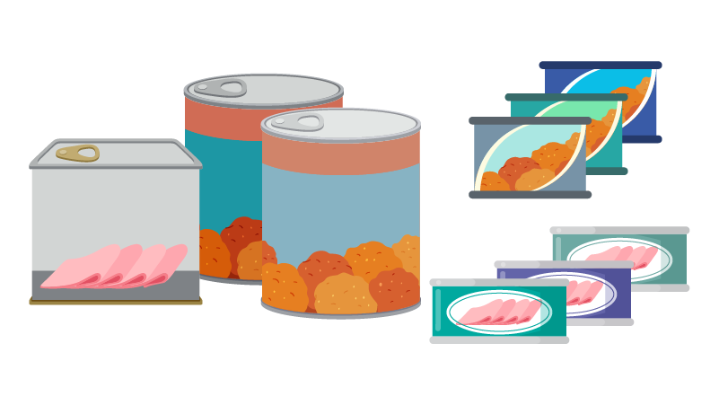
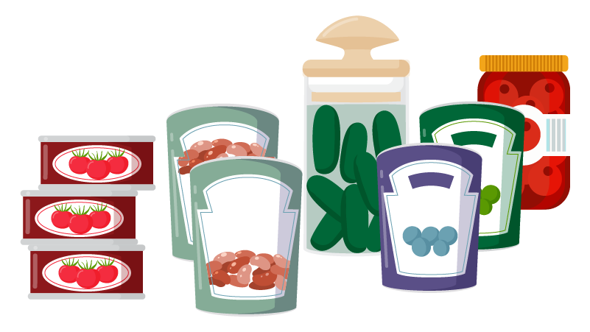

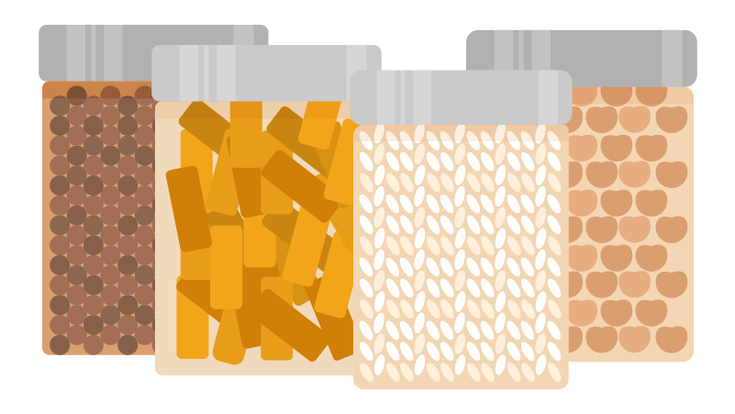
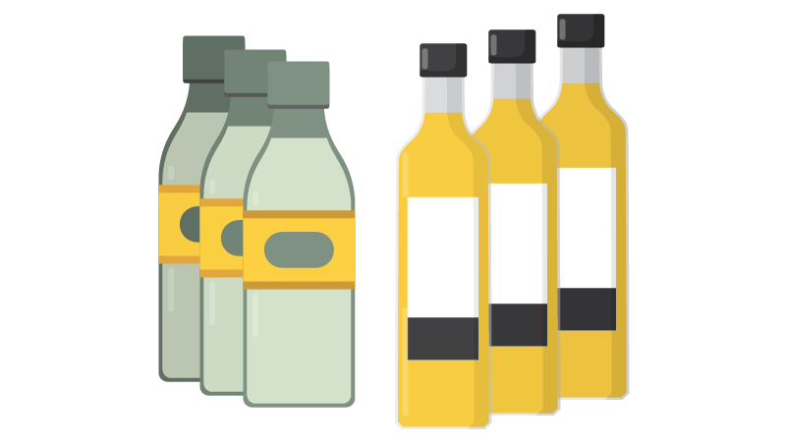
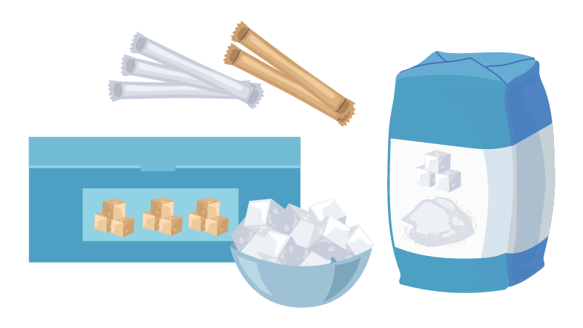

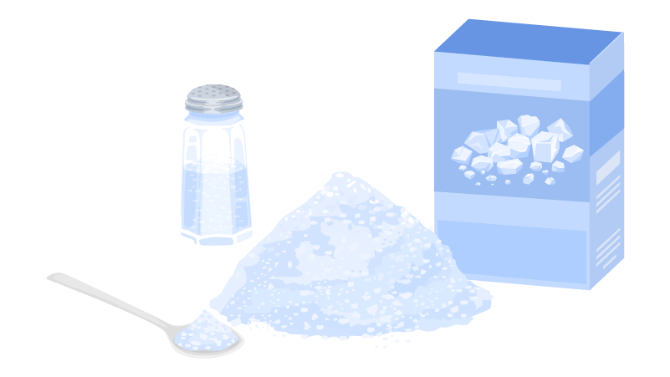
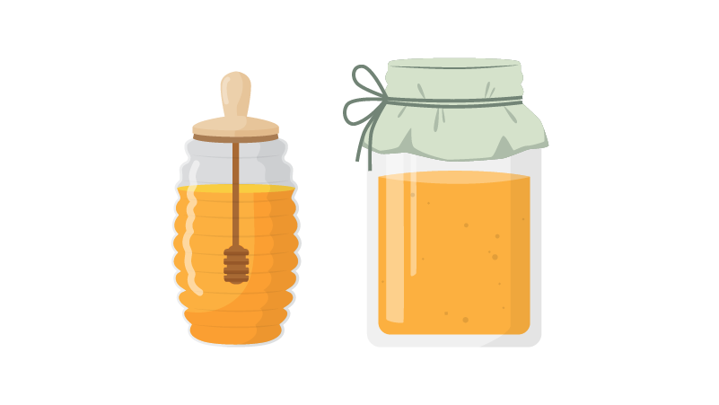
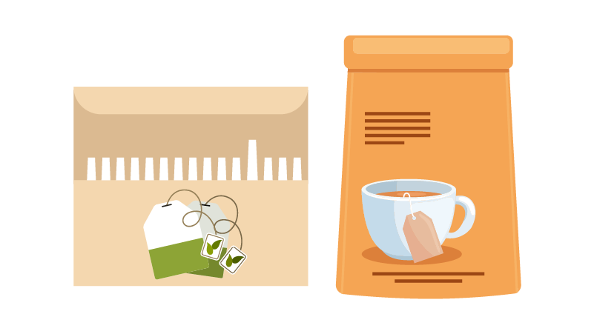
Utworzenie zapasu żywności i wody pitnej
Zaleca się przechowywanie poniższych produktów w domu, w suchym i ciemnym miejscu:
Konserwy mięsne
Konserwy warzywne (szczególnie dobrym wyborem są warzywa strączkowe)
Inne konserwy (mleko skondensowane, owoce)
Kasze
Olej
Cukier
Przyprawy (mieszanki ziołowe)
Sól
Miód
Herbata

Slide 53

Utworzenie zapasu żywności i wody pitnej
Nie zapomnij o swoich ulubionych produktach (ich spożywanie poprawi twoje samopoczucie).
Zalecane jest, aby nowe artykuły spożywcze były umieszczane za już zakupionymi, aby ułatwić rozróżnianie produktów o krótszym terminie ważności! Podczas gromadzenia zapasów należy wybierać przede wszystkim produkty powszechnie spożywane przez rodzinę.

Slide 54
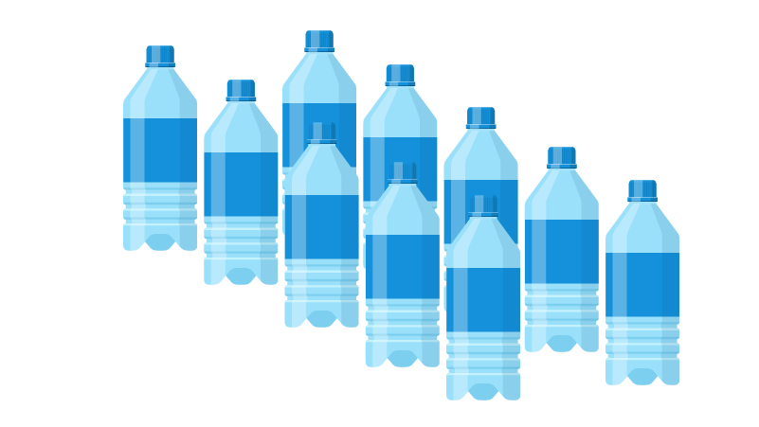
Zapasy wody
Zalecane dzienne spożycie 2 litry wody pitnej na osobę i 2 litry wody do przygotowywania żywności i higieny. Człowiek potrzebuje około 12 litrów wody co 72 godziny. Woda powinna być przechowywana w małych butelkach.

Slide 55
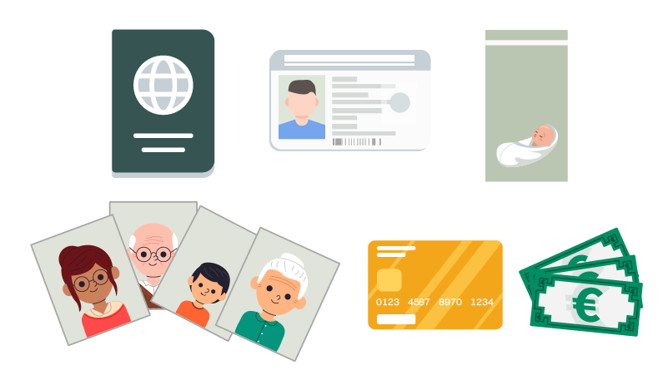
Ważne dokumenty
Przygotuj wraz z rodzicami ważne dokumenty na wypadek konieczności ewakuacji:
dokument tożsamości – paszport lub dowód tożsamości;
akt urodzenia;
zdjęcia bliskich;
karty bankowe;
gotówkę.

Slide 56
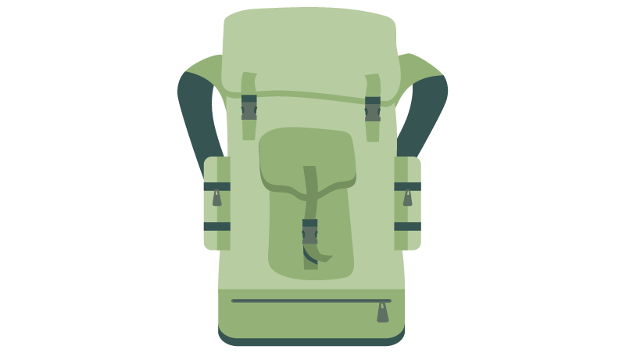
Przygotowanie plecaka ucieczkowego
Plecak ucieczkowy pomoże ci przetrwać najważniejsze pierwsze 3 dni – 72 godziny – w sytuacji awaryjnej.

Slide 57
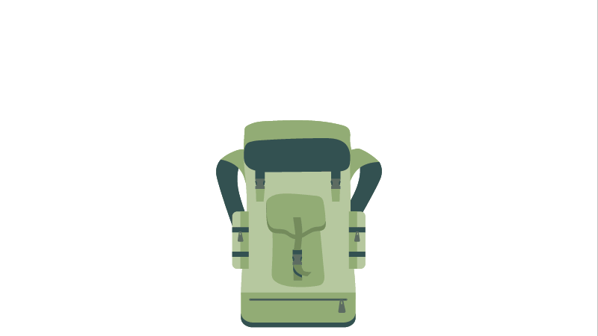
Przygotowanie plecaka ucieczkowego
Sytuacja awaryjna – to sytuacja, która może zagrażać zdrowiu, życiu, mieniu lub środowisku naturalnemu. Na przykład bardzo silny huragan, powódź, awaria w elektrowni jądrowej itp.
W plecaku powinny znaleźć się ważne dokumenty, żywność i woda, ciepłe ubrania, buty i inne niezbędne przedmioty.

Slide 58
Przygotowanie plecaka ucieczkowego
Razem z rodzicami zadbaj o swój plecak ucieczkowy, w którym powinny być:
Butelki z wodą.
Żywność. Na przykład: czekolada gorzka, batoniki zbożowe, mieszanka suszonych owoców i orzechów, soki, polewa do kaszy zbożowej.
Telefon komórkowy, ładowarka do telefonu komórkowego, bateria zewnętrzna (power bank).

Slide 59
Przygotowanie plecaka ucieczkowego
Źródła światła (energii). Latarka, świecące pałeczki, części zapasowe.
Ubrania, buty. Wodoodporna i przeciwwiatrowa kurtka, ciepły sweter, ciepłe spodnie, skarpety, bielizna, ciepła czapka, szalik.
Produkty higieny osobistej. Rolka papieru toaletowego, chusteczki nawilżane, mydło, pasta do zębów, szczoteczka do zębów, grzebień.
Gra planszowa lub książka do czytania.

Slide 60
Przygotowanie plecaka ucieczkowego
Leki i środki bezpieczeństwa. Gwizdek, opaski odblaskowe na ramię, jednorazowe maski medyczne i respiratory, plastry w różnych rozmiarach, bandaż elastyczny, opatrunek na rany, tabletki jodku potasu, przyjmowane przez ciebie leki.
Koc i poduszka. Ciepły kocyk, dmuchana poduszka podróżna.
Ważne dokumenty. Karta informacyjna „Ważne informacje” zawierająca informacje o tobie. Twój rok urodzenia, adres zamieszkania, dane kontaktowe rodziców i innych członków rodziny wraz ze zdjęciami.

Slide 61
Przygotowanie plecaka ucieczkowego
Pamiętaj!
Należy uzgodnić w rodzinie, kto będzie odpowiedzialny za plecak lub plecaki ucieczkowe w sytuacjach awaryjnych.

Slide 62
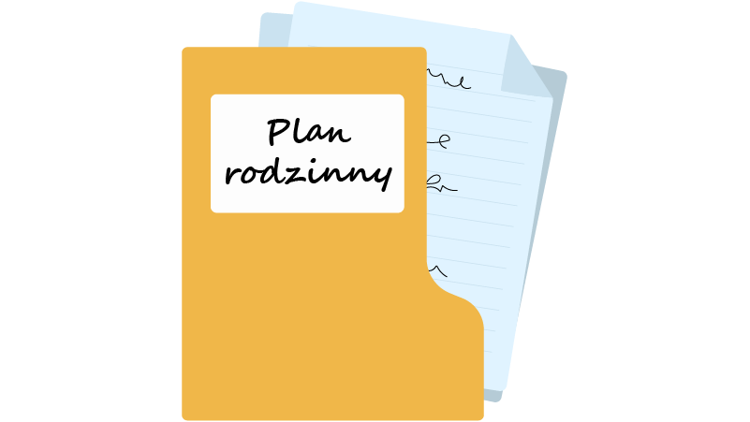
Przygotowanie planu rodzinnego
Plan rodzinny pomoże ci być przygotowanym na nieoczekiwane sytuacje i wiedzieć, jak się zachować. Poniższe pytania pomogą ci opracować plan rodzinny.

Slide 63

Przygotowanie planu rodzinnego
Znajdziesz je tutaj:
Opracuj plan rodzinny z rodzicami i innymi członkami rodziny. Przykładowy plan rodzinny można pobrać tutaj:

Slide 64
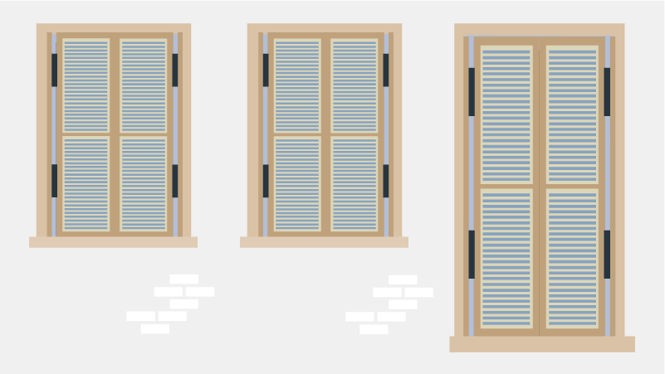
Przygotowanie budynku mieszkalnego
Kluczowe kroki, które należy podjąć w celu przygotowania miejsca zamieszkania. Jeśli zalecane jest pozostanie lub ukrycie się w domu, najważniejsze jest jego uszczelnienie.
Drzwi, okna i otwory wentylacyjne powinny być zamknięte, nie zapominając o drzwiach balkonowych.

Slide 65
Przygotowanie budynku mieszkalnego
Należy zasłonić kominy, otwory wentylacyjne i inne otwory. Gdy wszystko zostanie uszczelnione, okna i drzwi powinny zostać zaklejone taśmą. Plastikowe okna i drzwi są zwykle uszczelnione, ale jeśli podejrzewasz, że skażenie może dostać się do środka, możesz również dodatkowo je okleić. Zaleca się schronienie wewnątrz domu, jak najdalej od zewnętrznych ścian lub dachu budynku, i zabrać ze sobą zwierzęta.

Slide 66
Blokowanie tarczycy jodem
Wypadek nuklearny może spowodować uwolnienie do środowiska radioaktywnego jodu, który gromadzi się w tarczycy. Można go chronić poprzez terminowe i właściwe stosowanie stabilnych preparatów jodu.

Slide 67
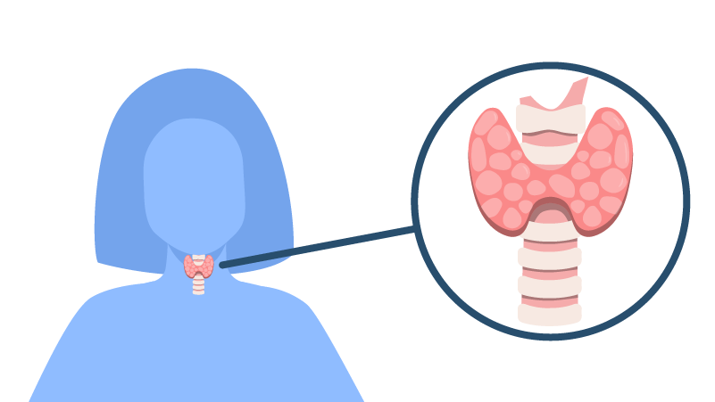
Blokowanie tarczycy jodem
Tabletki jodku potasu zawierają stabilny jod, który nasyca tarczycę i zapobiega przedostawaniu się do niej promieniotwórczego jodu. To zmniejsza ryzyko chorób tarczycy.

Slide 68
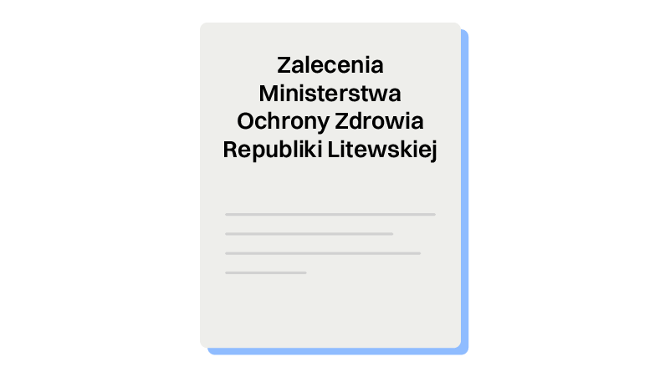
Blokowanie tarczycy jodem
Tabletki jodku potasu do ochrony tarczycy są stosowane tylko w przypadku obecności promieniotwórczego jodu w środowisku i tylko wtedy, gdy jest to zalecane przez Ministerstwo Zdrowia.

Slide 69
Blokowanie tarczycy jodem
Tabletki z jodkiem potasu należy przyjmować na co najmniej 24 godziny przed możliwym wdychaniem lub spożyciem promieniotwórczego jodu. Jodek potasu jest nadal skuteczny w blokowaniu tarczycy 2 godziny po wdychaniu lub spożyciu promieniotwórczego jodu, ale nie później niż 8 godzin po tym.
Stosowanie tabletek jodku potasu w okresach innych niż zalecane może być szkodliwe.

Slide 70
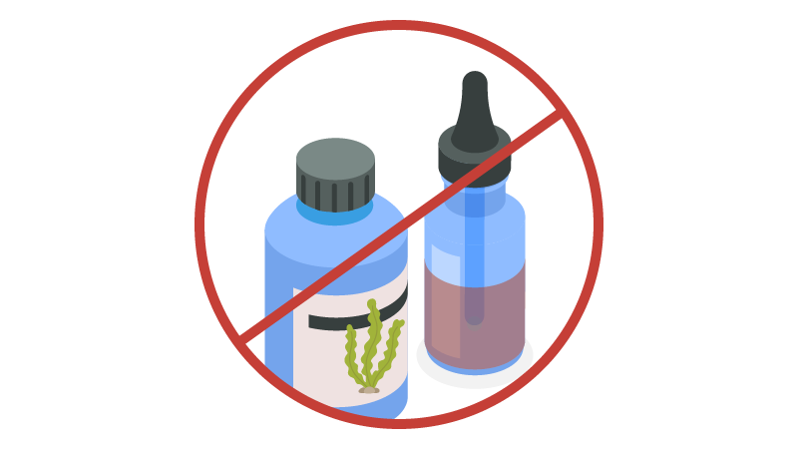
Blokowanie tarczycy jodem
Pamiętaj!
Do ochrony tarczycy w przypadku zagrożenia jądrowego lub radiologicznego nie nadają się roztwory jodu, spraye jodowe, suplementy jodu ani jod w alkoholu lub w postaci roztworu wodnego sprzedawane w aptekach. Preparaty te nie chronią tarczycy przed szkodliwym działaniem promieniotwórczego jodu ze względu na niskie stężenie stabilnego jodu. Roztwór jodu jest stosowany wyłącznie zewnętrznie, tj. na skórę. Jego aktywnym składnikiem nie jest jodek potasu, ale po prostu jod, który jest silnie utleniającą i toksyczną substancją, która może powodować oparzenia chemiczne i zatrucie organizmu, i pod żadnym pozorem nie powinna być przyjmowana doustnie, nawet rozcieńczona z wodą.

Slide 71
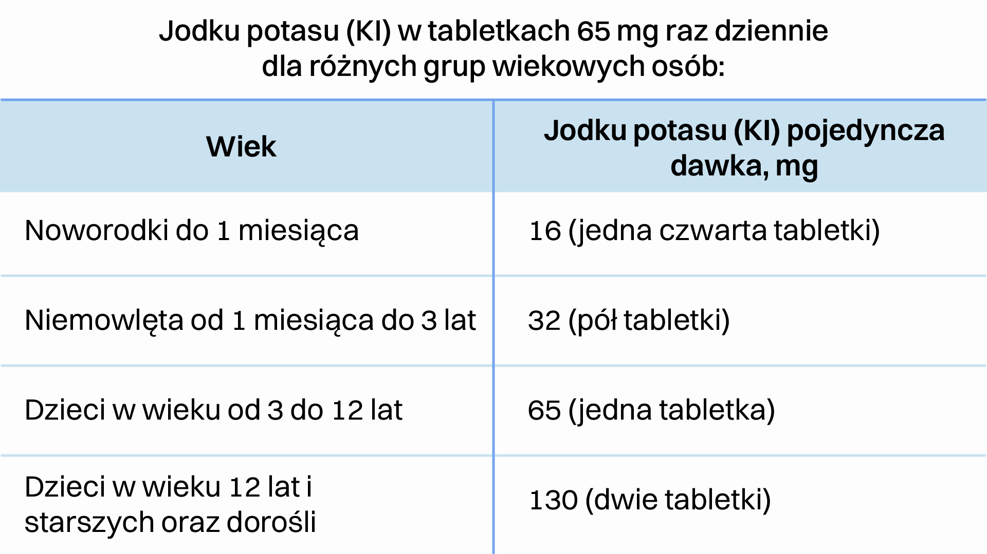
Blokowanie tarczycy jodem
Jaka dzienna dawka jodku potasu byłaby odpowiednia dla ciebie?

Slide 72
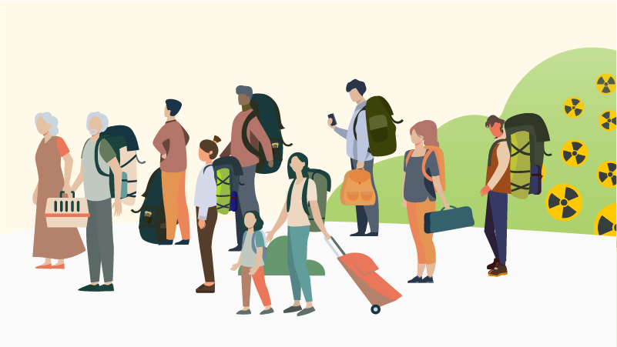
Procedura ewakuacji
W przypadku zagrożenia jądrowego lub radiologicznego może być wymagana ewakuacja w celu ochrony ludności.

Slide 73

Procedura ewakuacji
Informacje przekazywane w przypadku ogłoszenia ewakuacji:
jak szybko należy opuścić niebezpieczny teren;
jak wygląda ewakuacja mieszkańców, którzy nie mają własnego pojazdu;
gdzie są zlokalizowane ich punkty ewakuacji ( punkty zbiórki ludności);
gdzie rozmieszczone są pośrednie punkty ewakuacji (jeśli konieczna jest dekontaminacja);
dokąd się ewakuować i gdzie zlokalizowane są punkty zbiórki;
co ze sobą zabrać;
jakie środki ostrożności należy podjąć przed opuszczeniem domu;
które trasy (drogi ewakuacyjne) należy wybrać.

Slide 74
Procedura ewakuacji
Co powinienem zrobić, jeśli urzędnicy każą mi się ewakuować?
Zabierz ze sobą niezbędne rzeczy, które mogą być potrzebne do ewakuacji i zmiany miejsca pobytu.

Slide 75
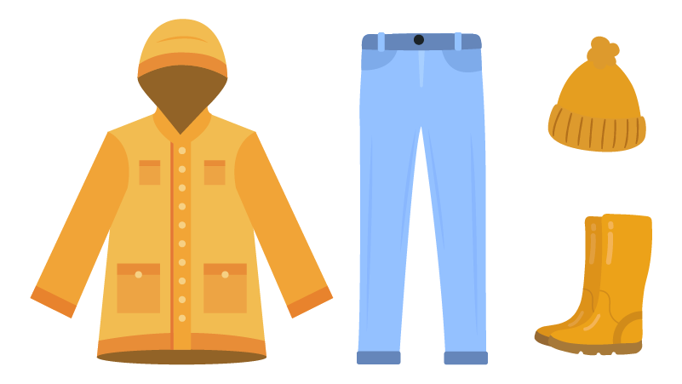
Procedura ewakuacji
Co powinienem zrobić, jeśli urzędnicy każą mi się ewakuować?
Zmień ubranie, które zapewni odpowiednią ochronę (długie spodnie, wodoodporna kurtka, gumowe buty, czapka).

Slide 76
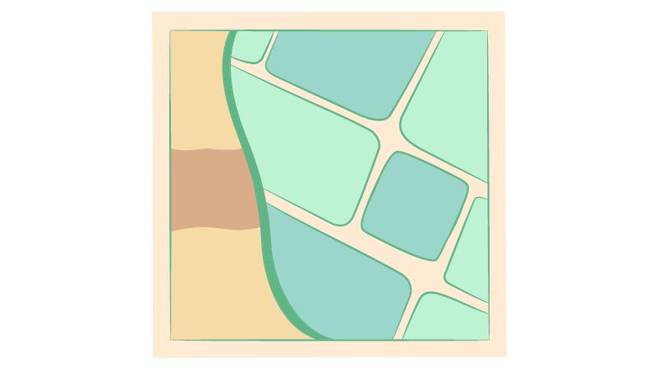
Procedura ewakuacji
Co powinienem zrobić, jeśli urzędnicy każą mi się ewakuować?
Korzystaj z zalecanych dróg do wyjazdu i nie próbuj korzystać ze skrótów, ponieważ inne drogi mogą być zablokowane.

Slide 77
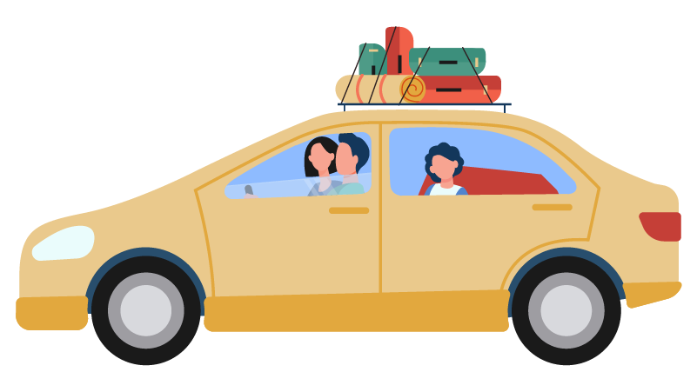
Procedura ewakuacji
Co powinienem zrobić, jeśli urzędnicy każą mi się ewakuować?
Rodziny powinny podróżować jednym samochodem, aby zmniejszyć ryzyko zgubienia się (trasy odjazdu powinny być przemyślane z wyprzedzeniem).

Slide 78

Procedura ewakuacji
Co powinienem zrobić, jeśli urzędnicy każą mi się ewakuować?
Jeśli nie jesteś w stanie bezpiecznie pozostać u przyjaciół lub krewnych, powinieneś udać się do miejsc wskazanych przez urzędników - struktur ochrony zbiorowej - gdzie otrzymasz schronienie i niezbędną pomoc.

Slide 79

Procedura ewakuacji
Co powinienem zrobić, jeśli urzędnicy każą mi się ewakuować?
Jeśli nie jesteś w stanie prowadzić własnego samochodu, powinieneś z wyprzedzeniem dowiedzieć się, gdzie znajdują się najbliższe punkty zbiórki, aby ewakuować ludzi w zorganizowany sposób w przypadku awarii jądrowej.

Slide 80

Procedura ewakuacji
Co powinienem zrobić, jeśli urzędnicy każą mi się ewakuować?
Przed wyjazdem należy zabezpieczyć swój dom (zakręcić dopływ wody i gazu, wyłączyć (odłączyć) wszystkie urządzenia elektryczne, wyjąć produkty z lodówek i zamrażarek, pozamykać okna, wnieść do środka meble ogrodowe i zabawki dla dzieci, zamknąć drzwi na klucz).

Slide 81

Procedura ewakuacji
Obiekty ochrony zbiorowej mają na celu zapewnienie tymczasowego schronienia w celu ochrony ludności przed szkodliwym wpływem środowiska i ochrony osób ewakuowanych w sytuacjach kryzysowych.
W normalnych warunkach budynki te są wykorzystywane do różnych celów działalności publicznej. W sytuacjach kryzysowych można je dostosować w celu ochrony ludności przed zdarzeniami zagrażającymi życiu lub zdrowiu. Najczęściej są to szkoły, sale gimnastyczne, ośrodki kultury i sportu oraz parkingi podziemne.

Slide 82

Procedura ewakuacji
Wyobraź sobie i pomyśl!
Znalazłeś się w obiekcie ochrony zbiorowej na dłuższy okres czasu. Czym byś się tam zajął, jaki wkład mógłbyś wnieść, gdybyś wiedział, że następne trzy dni spędzisz w obiekcie ochrony zbiorowej?
Znajdź na mapie najbliższy obiekt obrony zbiorowej od swojego miejsca zamieszkania lub miejsca pracy rodziców.

Slide 83

Monitorowanie skażenia radioaktywnego i dekontaminacja ewakuowanej ludności
Osoby ewakuowane mogą być skażone substancjami radioaktywnymi, dlatego jednym z etapów ewakuacji jest dekontaminacja.
Dekontaminacja – to usunięcie materiału radioaktywnego ze skóry i rzeczy osobistych. Proces ten jest przeprowadzany w punkcie dekontaminacji ludności.
Punkty dekontaminacji znajdują się przy wyjściach z obszarów skażonych materiałami radioaktywnymi. Informacje na temat lokalizacji punktów dekontaminacji będą dostarczane przez administrację miasta, które znajduje się na obszarze skażonym promieniotwórczo.

Slide 84

Monitorowanie skażenia radioaktywnego i dekontaminacja ewakuowanej ludności
Po przybyciu do punktu dekontaminacji osoba powinna zostać zarejestrowana (jeśli rejestracja nie została przeprowadzona w punkcie zbiórki), jej skóra i rzeczy osobiste powinny zostać ocenione na skażenia radioaktywne za pomocą specjalnych urządzeń pomiarowych. Gdyby zanieczyszczenie nie zostało wykryte, osoba mogłaby opuścić punkt.

Slide 85

Monitorowanie skażenia radioaktywnego i dekontaminacja ewakuowanej ludności
W przypadku stwierdzenia, że rzeczy osobiste zostały skażone materiałem radioaktywnym, wydana zostanie czysta odzież i obuwie. Jeśli substancje radioaktywne zostaną znalezione na ludzkiej skórze, należy je zmyć wodą z mydłem. Dana osoba zostanie również poddana pomiarowi skażenia radioaktywnego tarczycy i otrzyma tabletki jodku potasu, jeśli wcześniej ich nie spożywała.

Slide 86
Monitorowanie skażenia radioaktywnego i dekontaminacja ewakuowanej ludności
Po usunięciu skażenia, mieszkańcy zostaną przetransportowani do punktów odbioru (obiektów ochrony zbiorowej), gdzie zostaną tymczasowo zakwaterowani do czasu, gdy powrót do domu zostanie uznany za bezpieczny.

Slide 87

Powrót do własnego miejsca zamieszkania
Powrót do miejsca zamieszkania po wystąpieniu zagrożenia jądrowego lub radiologicznego będzie bezpieczny tylko wtedy, gdy zagrożenie zostanie uznane za zakończone, to znaczy, kiedy działalność społeczno-gospodarcza może zostać wznowiona na obszarze dotkniętym materiałami radioaktywnymi.
Jakie warunki pozwoliłyby uznać wypadek jądrowy lub radiologiczny za zakończony?

Slide 88

Powrót do własnego miejsca zamieszkania
Wdrożono środki ochrony ludności.

Slide 89

Powrót do własnego miejsca zamieszkania
Źródło promieniowania jonizującego, które spowodowało narażenie na promieniowanie w sytuacji awaryjnej, jest pod kontrolą i nie przewiduje się znaczącego uwolnienia radionuklidów do środowiska ani wzrostu narażenia.

Slide 90

Powrót do własnego miejsca zamieszkania
Scharakteryzowano sytuację radiologiczną, zidentyfikowano drogi narażenia, oceniono dawki dla dotkniętej ludności, w tym najbardziej narażonych grup społecznych (dzieci, kobiety w ciąży), a także określono ograniczenia w użytkowaniu gleby i zbiorników wodnych lub ich alternatywne zastosowania.

Slide 91

Powrót do własnego miejsca zamieszkania
Skutki nieradiologiczne – identyfikowane i uwzględniane są niekorzystne skutki psychologiczne, społeczne lub ekonomiczne awarii nuklearnej lub radiologicznej albo reakcji na awarię, mające wpływ na życie, zdrowie, mienie lub środowisko ludzkie.

Slide 92

Powrót do własnego miejsca zamieszkania
Zarejestrowano osoby podlegające monitorowaniu medycznemu.

Slide 93

Powrót do własnego miejsca zamieszkania
Określono przyszłe postępowanie z odpadami radioaktywnymi powstałymi w wyniku wypadku jądrowego lub radiologicznego.

Slide 94
Powrót do własnego miejsca zamieszkania
Społeczeństwo i inne zaangażowane podmioty zostały poinformowane o tym, dlaczego można bezpiecznie uznać wypadek jądrowy lub radiologiczny za zakończony, o potrzebie zmodyfikowania ograniczeń nałożonych w momencie wypadku oraz o poradach dotyczących postępowania w przypadku potencjalnego zagrożenia dla zdrowia związanego z nową sytuacją narażenia.
W związku z tym powrót obywateli do ich miejsca zamieszkania byłby dozwolony dopiero po spełnieniu wszystkich tych warunków i upewnieniu się, że powrót jest bezpieczny.

Slide 95


Slide 96




Slide 97




Slide 98




Slide 99


Slide 100


















Slide 101








Slide 102


Slide 103








Slide 104

Gratulacje!
Posiadasz teraz wiedzę na temat potencjalnych zagrożeń związanych z awarią jądrową lub radiologiczną, możliwych skutków tych awarii dla zdrowia i życia, mienia i środowiska osób znajdujących się w strefie zagrożenia oraz niezbędnych działań, które należy podjąć w razie awarii.

